Slide 1
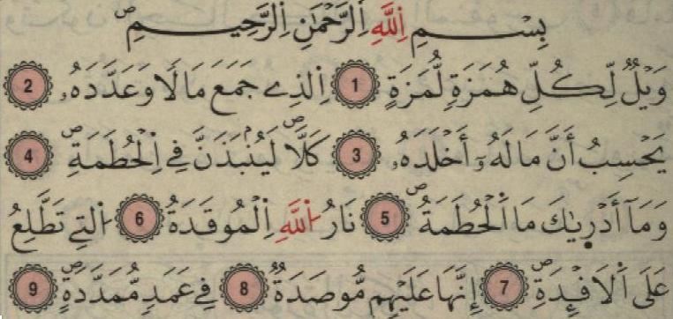
سورة الهمزة 104 – 9 آيات

Slide 2
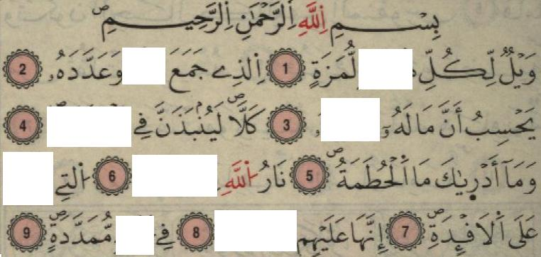
سورة الهمزة 104 – 9 آيات

Slide 3
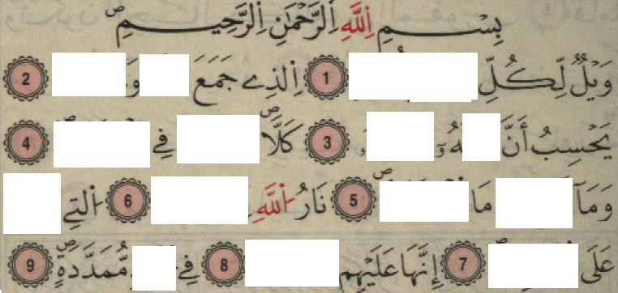
سورة الهمزة 104 – 9 آيات

Slide 4
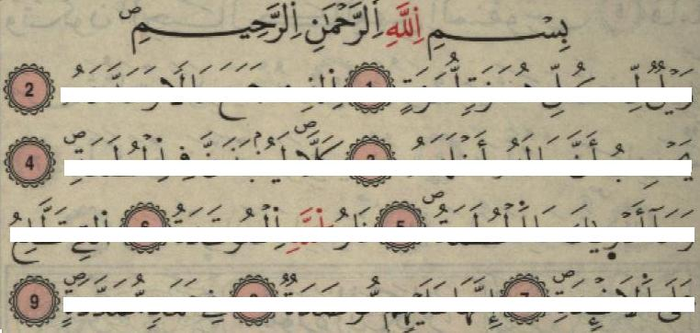
سورة الهمزة 104 – 9 آيات

